Slide 1
Data
Grafer
Klima og energi
FaCTFULNESS
❐
❐
❐
❐
○







○
○
○


Slide 2
❐ FACTFULNESS 
De fleste mennesker i verden bor i…?
B: Mellemindkomst-lande
A: Lavindkomst-lande
D: Fordelt lige over tre indkomstniveauer
C: Højindkomst-lande
Notes:
Eller: Hvordan hænger indkomst og co2-udledning sammen?

Slide 3
○ FACTFULNESS 
Hvorfor snakker Hans Rosling om chimpanser?
A: Det er hans yndlingsdyr
B: Han sammenligner med et tilfældigt svar
C: Chimpanser er klogere end mennesker
D: Chimpanser har også taget testen
Notes:
Test - Factfulness Quiz baseret på data fra: Poverty headcount ratio at $2.15 a day (2017 PPP) (% of population) | Data (worldbank.org)
Andelen af folk der lever under $1.9 om dagen er faldet fra 34 % I 1993 til 10.7 % I 2013.
Det kan være svært at måle præcist hvor mange der bor I fattigdom, bl.a. er det ofte de fattigste folk der lever som bønder udenfor det økonomiske system som er svære at tælle med – dog er der ikke tvivl om at den globale trend er faldet drastisk over de sidste 20 år.

Slide 4
 FACTFULNESS 
Hvor mange i verden har en form for adgang til elektricitet?
A: 20 %
B: 40 %
C: 60 %
D: 90 %
Notes:
”access” / ”adgang” er et udefineret begreb, hvilket betyder at nogle steder har folk strømafbrydelse 60 gange i løbet af ugen og defineres stadig som ”some access” / ”form for adgang” - http://www.gapm.io/q12

Slide 5
 FACTFULNESS 
Kom med det gode argument!
Hvorfor har vi brug for data og factfulness i klimadebatten?
Notes:
Indsæt verdenskort som svar – Laves i Illustrator!

Slide 6
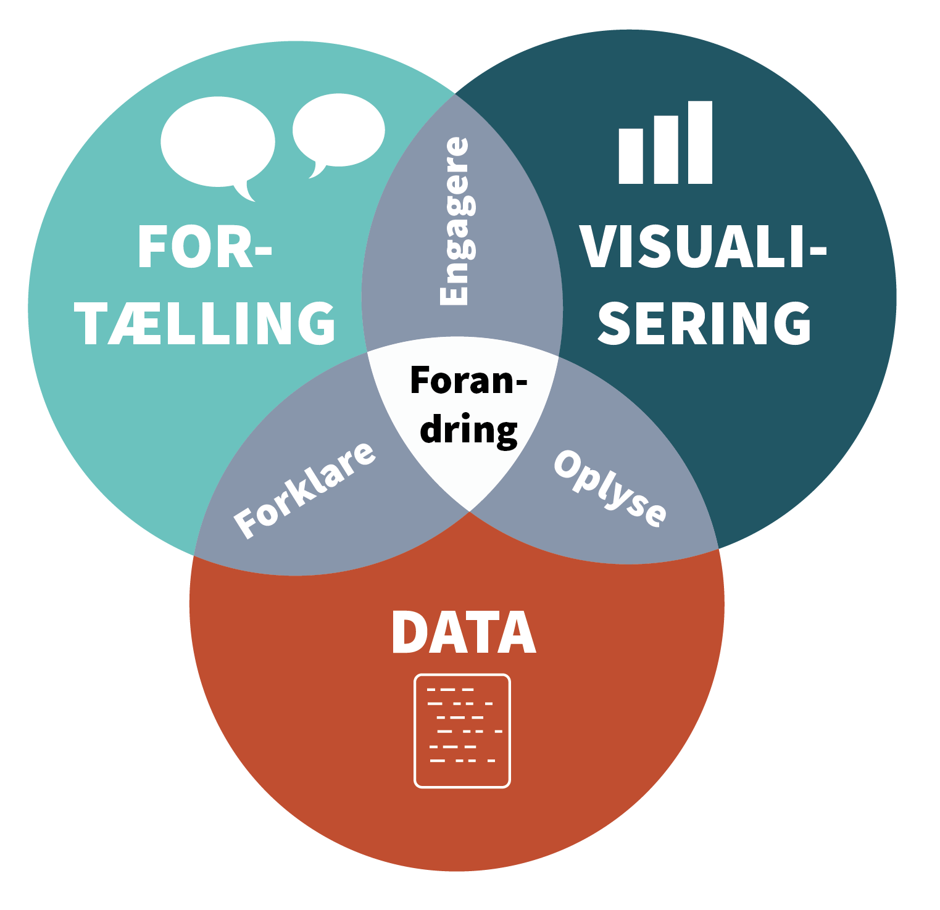
DATA 
Hvilket element mangler i modellen?
A: Billeder
B: Historie
C: Klima
D: Data
Notes:
Datacirklen skal slettes fra modellen

Slide 7
○ DATA 
Hvilket data er størst?
A: 33 %
B: En tredjedel
C: Halvdelen
D: Det røde felt
Notes:
let

Slide 8
 DATA 
Hvilken kategori mangler
i figuren?
A: Energi
B: Strøm
C: Varme
D: Elektricitet

Slide 9
 DATA 
Hvorfor omregner vi til CO2-ækvivalenter?
A: For at sammenligne drivhusgasser
B: Det lyder klogt!
D: Regne med CO2-udledninger fra ækvator
C: Tallene ser større ud

Slide 10
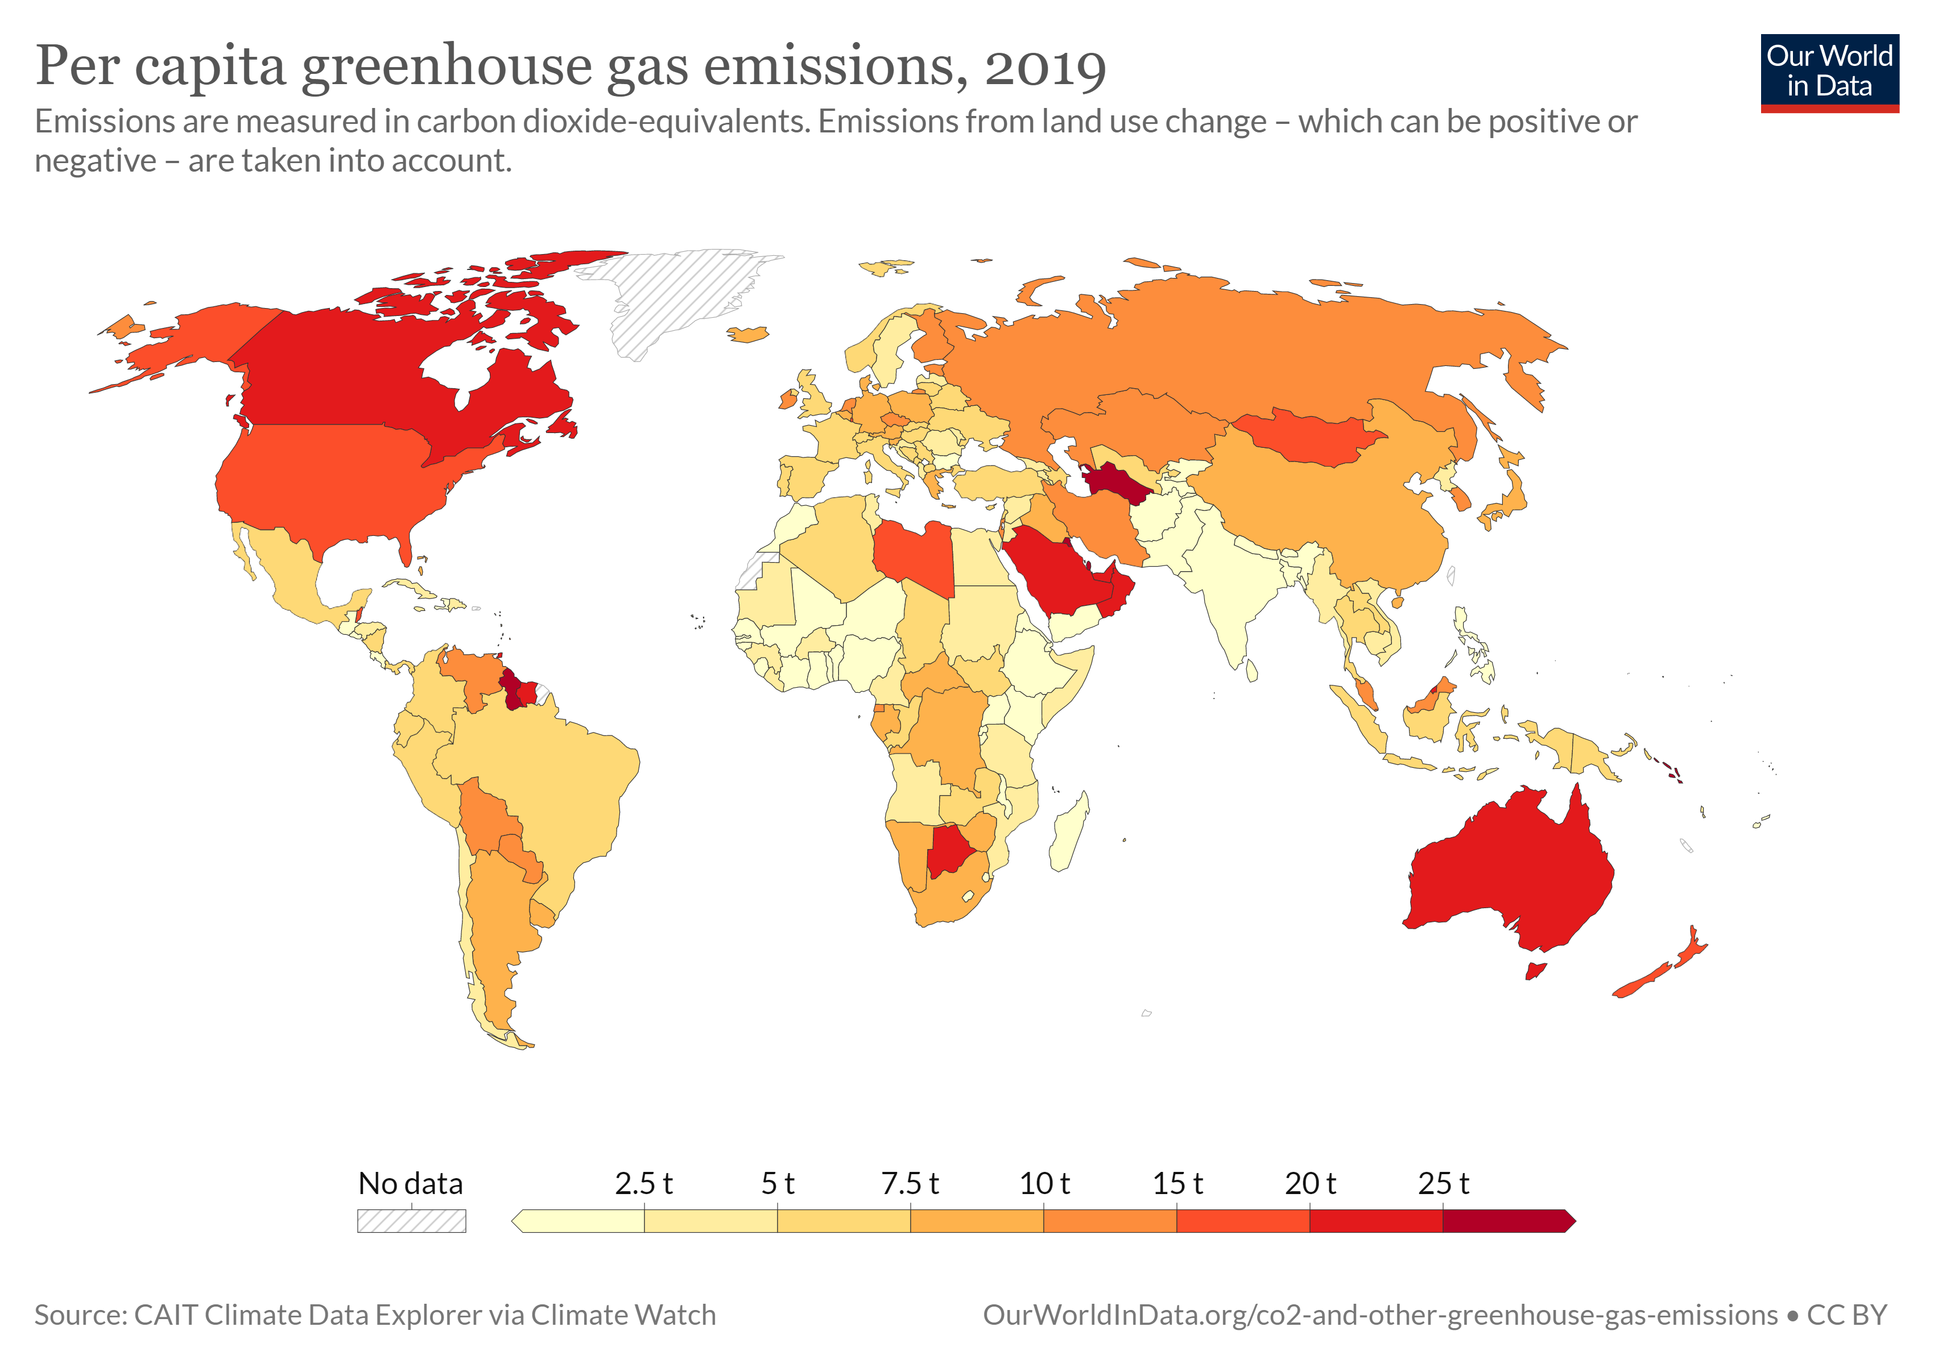
❐ GRAFER 
Drivhusgasudledninger pr. indbygger, 2019
Hvad fortæller kortet? Beskriv hvad vi kan sige ud fra billedet?

Slide 11
○ GRAFER 
Hvordan hænger de to linjer sammen?
Antal mennesker som druknede i en pool
Følger samme udvikling som:
Strøm produceret i Amerikanske atomkraftværker
A: At folk drukner, når vi producerer strøm på atomkraftværk
B: Hvis den ene graf ændrer sig, vil den anden følge med
C: De to grafer siger ikke noget om hinanden
D: Jo flere som drukner, jo mere atomkraft kan vi producere

Slide 12
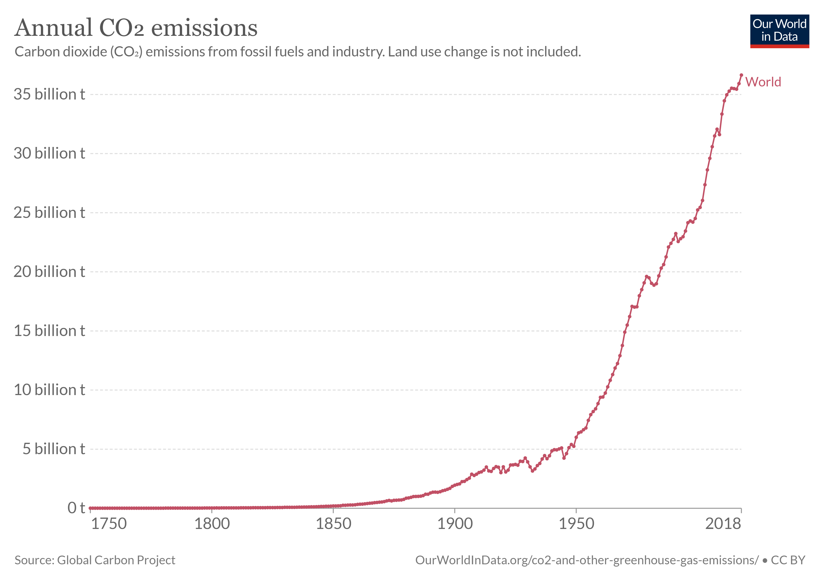
 GRAFER 
Hvordan kommer grafen til at forsætte i fremtiden?
Verdens årlige CO2-udledning
A: Den stiger
B: Den falder
C: Den flader ud
D: Det ved vi ikke

Slide 13
Verdens energiforbrug
 GRAFER 
Hvad kan vi aflæse af figurerne?
A: Vi brugte mere biomasse i 1850 end 1950?
B: Vi brugte lige meget energi i 1850 og 1950
C: Kul udgør størstedelen af energiforbruget i 1950
D: Vi brugte mere kul i 1950 end i 1850

Slide 14
❐ Klima og energi 
Hvilken sektor står for størstedelen af de globale drivhusgasudledninger?
A: Affald
B: Energi
C: Industrielle processer
D: Landbrug

Slide 15
○ KLIMA OG ENERGI 
Hvad sker der normalt med drivhusgasudledninger, når vi får flere penge?
A: Udledningerne falder
B: Udledningerne stiger
C: Der er ingen sammenhæng mellem udledninger og indkomst
D: Udledningerne forbliver det samme
Notes:
Svar: B

Slide 16
 KLIMA OG ENERGI 
Hvordan vil verdens temperatur
ændre sig over de næste 100 år?
A: Blive varmere
B: Blive koldere
C: Vi ved det ikke
D: Forblive den samme
Notes:
Nemt spørgsmål – hurtigt svar!

Slide 17
 KLIMA OG ENERGI 
På hvilke tre niveauer kan vi finde løsninger mod klimaforandringer?
B: Dronningen, politikere, domstolene
A: Dig, dine forældre, dine venner
C: Folketinget, journalister, kommuner
D: Politikere, virksomheder, dig/mig

